Slide 1





CENOVÉ DATABÁZE DOPRAVNÍCH STAVEB – CDDS aktualizace 2025 - OTSKP seminář; WEBINÁŘ

Slide 2



CENOVÉ DATABÁZE DOPRAVNÍCH STAVEB 2025
Oborový třídník stavebních konstrukcí a prací
Sborník pro oceňování staveb pozemních komunikací ve stupni dokumentace pro povolení stavby
Cenové normativy staveb pozemních komunikací ve stupni studie
Sborník pro oceňování železničních staveb ve stupni dokumentace pro povolení stavby
Sborník pro oceňování železničních staveb ve stupni studie
Cenové normativy staveb cyklistických stezek
Vzájemná provázanost

Slide 3
Řešení vzájemné provázanosti Cenových databází
Přepočet ceny cenového
normativu/SPOŽES
Vzorový rozpočet
Přepočet ceny objektu DPS
Položka OTSKP
Cenový normativ/
SPOŽES
OBJEKT DPS
Položka OTSKP
Položka OTSKP
Položka OTSKP
OBJEKT DPS
Položka OTSKP
Položka OTSKP
Položka OTSKP
Položka OTSKP
OBJEKT DPS
Položka OTSKP
Položka OTSKP
Položka OTSKP

Slide 4
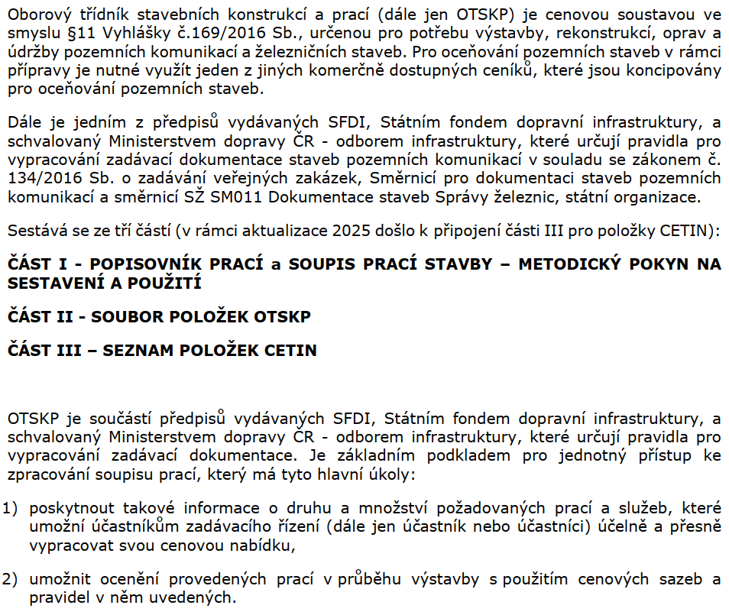
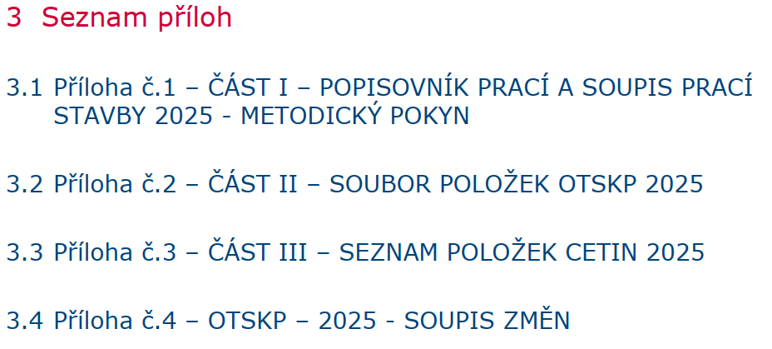
CENOVÉ DATABÁZE DOPRAVNÍCH STAVEB 2025 - OTSKP
OTSKP – Oborový třídník stavebních konstrukcí a prací

Slide 5
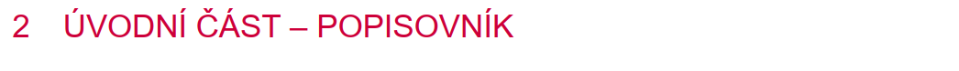
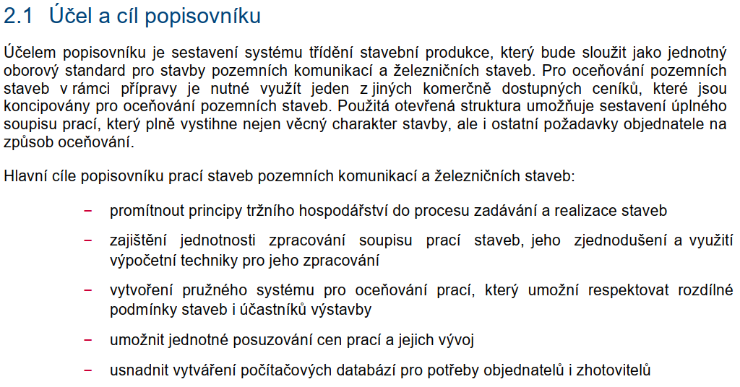
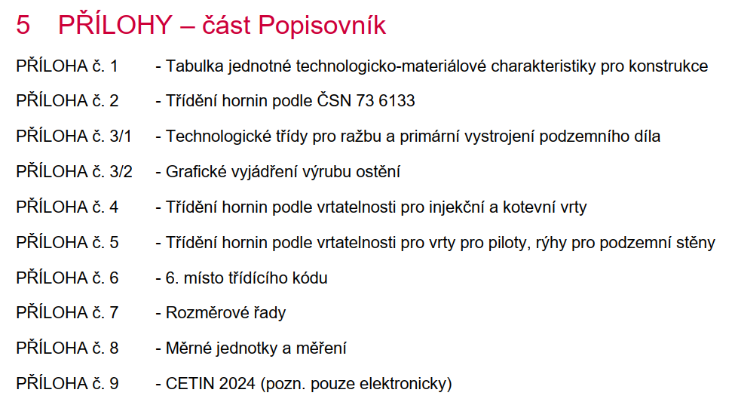
CENOVÉ DATABÁZE DOPRAVNÍCH STAVEB 2025 - OTSKP
OTSKP – Popisovník a Metodický pokyn

Slide 6
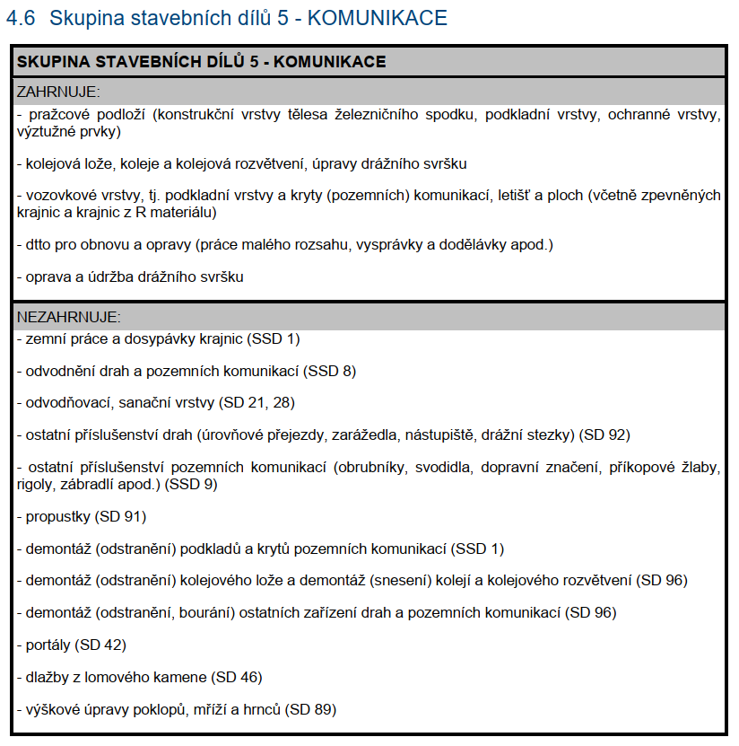
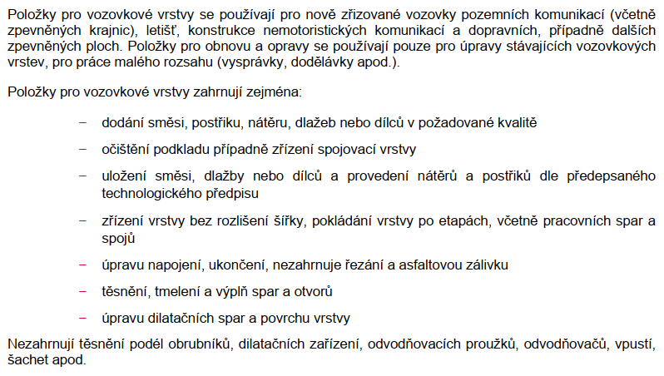
CENOVÉ DATABÁZE DOPRAVNÍCH STAVEB 2025 - OTSKP
OTSKP – Popisovník a Metodický pokyn

Slide 7
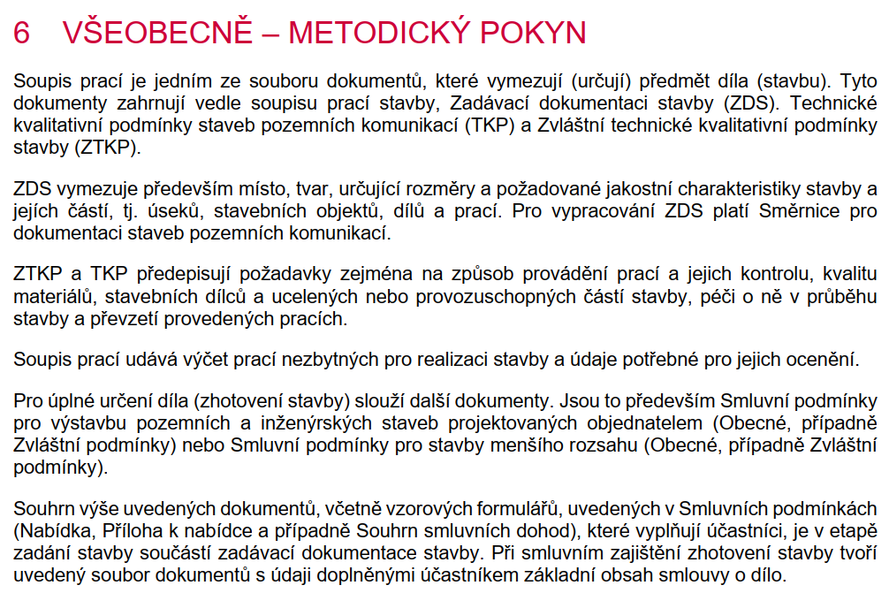
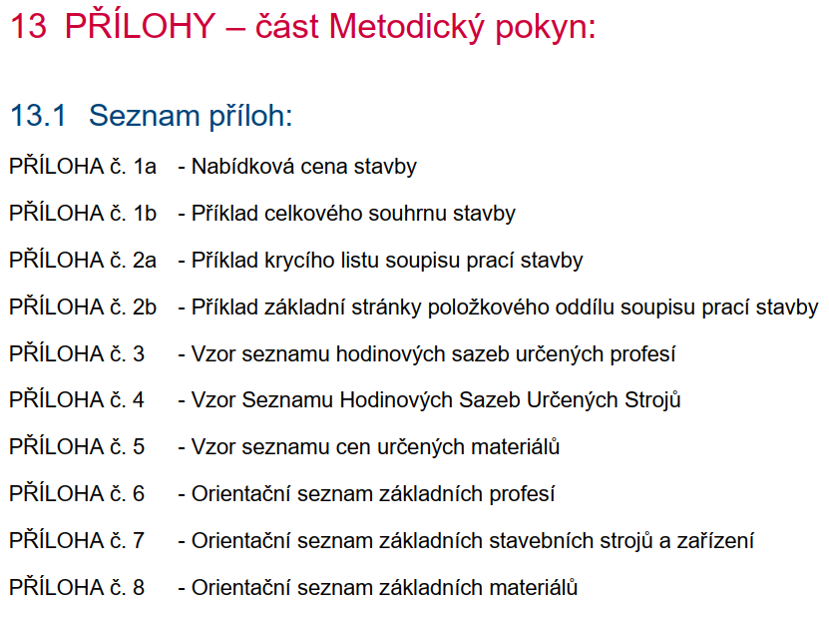
CENOVÉ DATABÁZE DOPRAVNÍCH STAVEB 2025 - OTSKP
OTSKP – Popisovník a Metodický pokyn

Slide 8
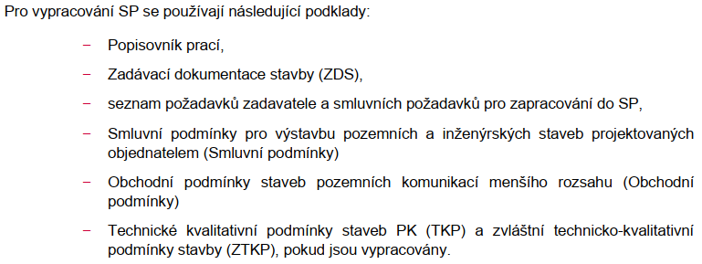
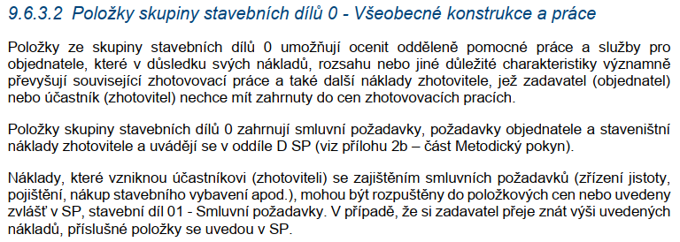
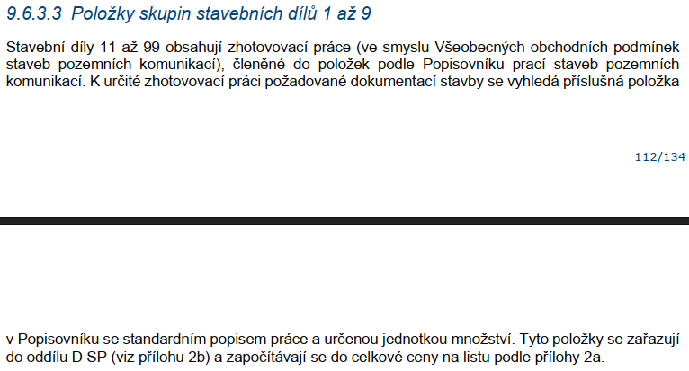
CENOVÉ DATABÁZE DOPRAVNÍCH STAVEB 2025 - OTSKP
OTSKP – Popisovník a Metodický pokyn

Slide 9
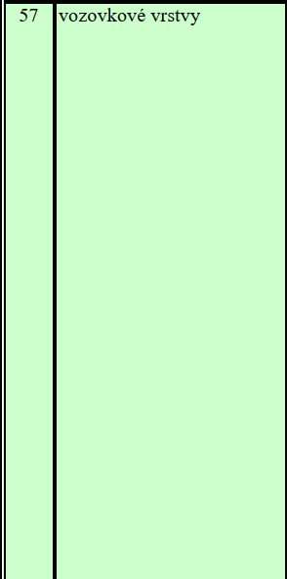
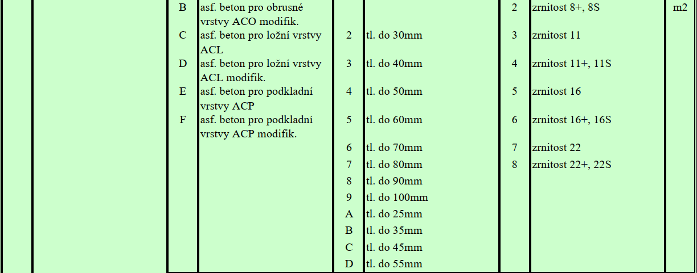
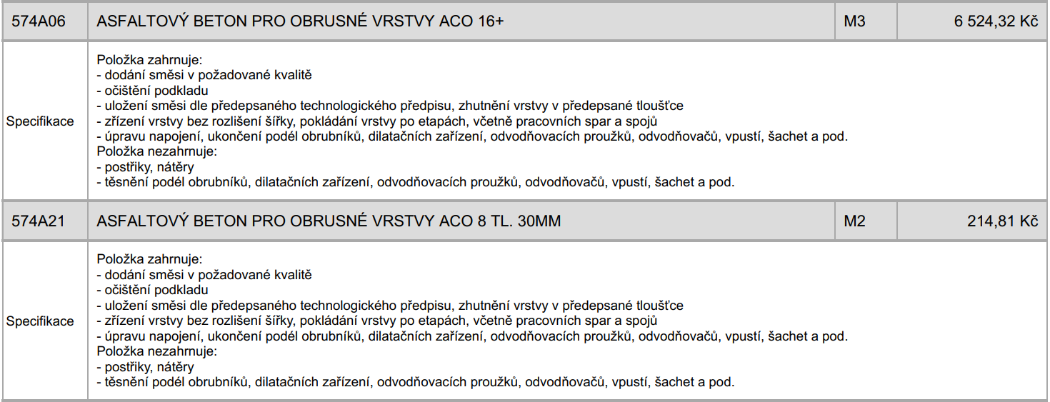
CENOVÉ DATABÁZE DOPRAVNÍCH STAVEB 2025 - OTSKP
OTSKP – příklad položek

Slide 10
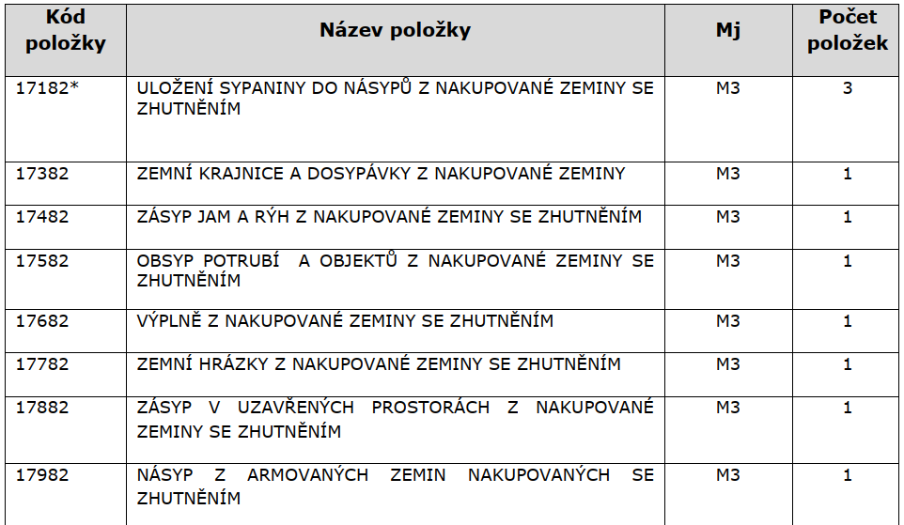
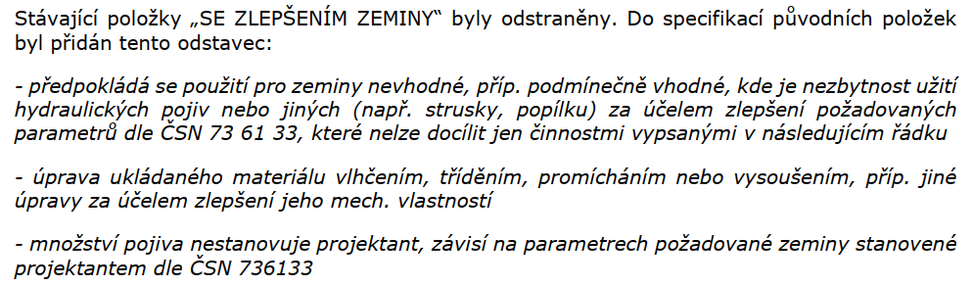
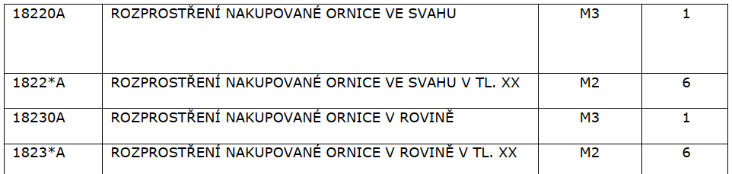
CENOVÉ DATABÁZE DOPRAVNÍCH STAVEB 2025 - OTSKP
Změny v rámci aktualizace 2025 schválené MD dne 25. 2. 2025:
347 položek smazáno z CÚ24, např. materiálové položky
68 položek přidán do CÚ25 spojené s aktualizacemi legislativy
Některé nahrazeny – viz OTSKP Příloha č. 4 – Soupis změn
Změny souborů položek:
Položky pro zemní tělesa z nakupované zeminy či nakupované ornice – výhradně v případě nedostatku zeminy na stavbě, včetně dopravy a nákupu
Položky pro zemní tělesa z upravené zeminy – doplněna specifikace, odstraněny položky „se zlepšením zeminy“

Slide 11
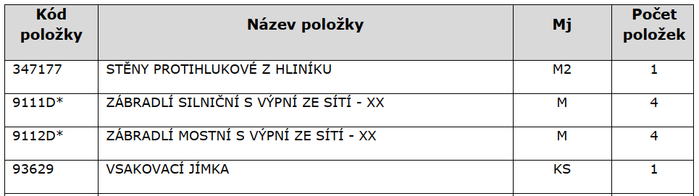
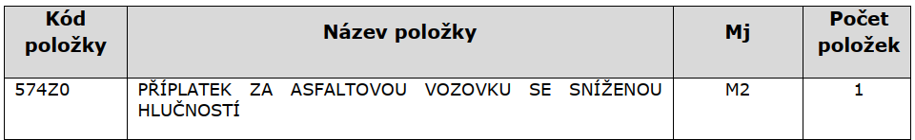
CENOVÉ DATABÁZE DOPRAVNÍCH STAVEB 2025 - OTSKP
Geodetické položky – upraveno názvosloví a specifikace položek - na základě jednání se zástupci České komory zeměměřičů (ČKZ) a Asociace podnikatelů v geomatice (APG) – použití termínu „zeměměřičský“
Nové položky sborníku:
Odstraněné položky silniční části Sborníku:
Změna specifikace u ostatních položek silniční části Sborníku:
  U položek pro portály pro dopravní značení byla specifikace doplněna o základové konstrukce a zemní práce a předepsanou povrchovou úpravu.
  U položek mostních závěrů doplněno, co položka nezahrnuje a způsob měření.
  U položky pro pachové ohradníky doplněn způsob měření.

Slide 12
CENOVÉ DATABÁZE DOPRAVNÍCH STAVEB 2025 - OTSKP
Změna položek železničního svršku:
  byl vypuštěn celý oddíl 05 Materiál železničního svršku
  bezstykové koleje jsou prováděny výlučně za použití dlouhý pasů, bylo tedy zrušeno
  rozdělení na dlouhé pasy
    o u položek rozdělení “C“ a “D“ byly upraveny TS
    o položky s rozdělením „U“ byly odstraněny
    o u položek s rozdělením „U“ dlouhé pasy byl upraven název položek
  tepelně opracované kolejnice se nově budou vykazovat formou příplatku za kolejnici (2 nové položky), položky koleje tepelně opracované byly zrušeny
  do položek výhybek byly přesunuty náklady na žlabové pražce a nadzvedávacích válečkových stoliček (položky pro tyto samostatné příplatky byly v databázi zrušeny)

Slide 13
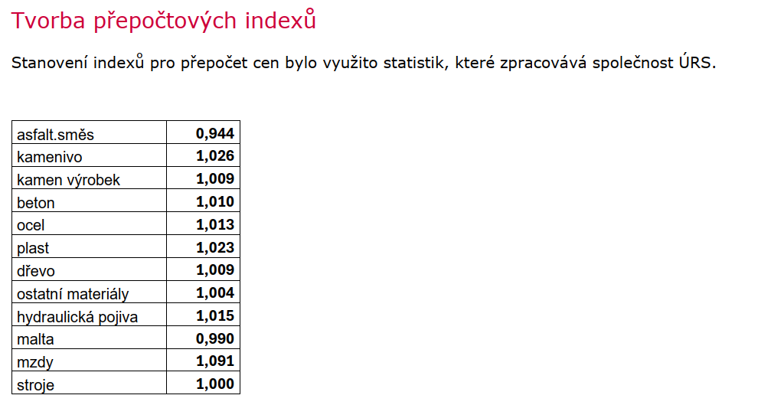
CENOVÉ DATABÁZE DOPRAVNÍCH STAVEB 2025 - OTSKP
Statistika počtu položek cenové soustavy
Celkem obsahuje CS OTSKP 17 899 položek
Položek s nulovou jednotkovou cenou je 825
Aktualizace výběru cenově významných položek – 51 nových položek
Kalkulovaných 2735 / Nově bylo zařazeno cca 230 materiálů
Přecenění položek závislých na kalkulaci 103
CÚ24 ------- 18494 – 1424 = 17070 s cenami – 1392 kalkulace = 15678 koláč
CÚ25 ------- 17899 – 825 - 2735 – 103 = 14236 koláč
Statistika výšení jednotkových cen položek CS:
Všechny položky/17857 - 2,4% - bez 42 opravených položek 28x
Položky bez cen/825
Položky s cenou/17032 - 2.5%
Vyhodnocení ze stavby SPK - +0,8%
Vážený průměr na položkách tvořících 80% - 1,9%
Vážený průměr významných položek 1,9 % - vyhodnocení ze staveb použitých pro výběr položek tvořících 80% ceny
Průměrné navýšení u položek s cenou– 2,5 %

Slide 14
CENOVÉ DATABÁZE DOPRAVNÍCH STAVEB 2025
Oborový třídník stavebních konstrukcí a prací
Sborník pro oceňování staveb pozemních komunikací ve stupni dokumentace pro povolení stavby
Cenové normativy staveb pozemních komunikací ve stupni studie
Sborník pro oceňování železničních staveb ve stupni dokumentace pro povolení stavby
Sborník pro oceňování železničních staveb ve stupni studie
Cenové normativy staveb cyklistických stezek
Vzájemná provázanost

Slide 15
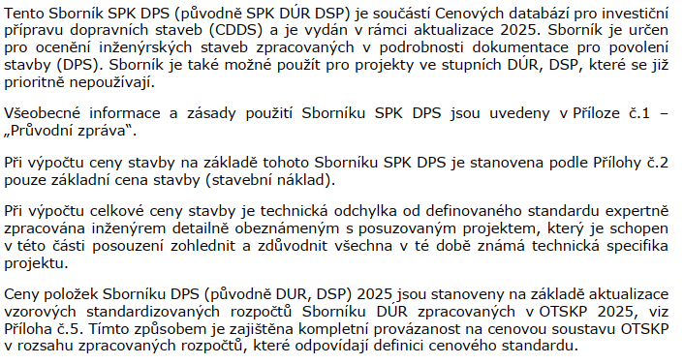
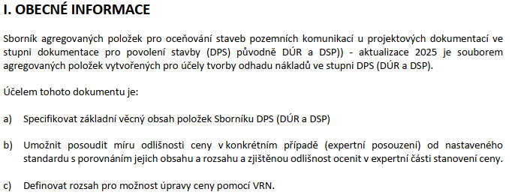
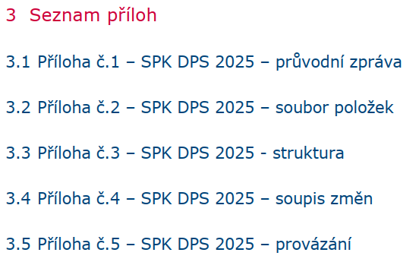
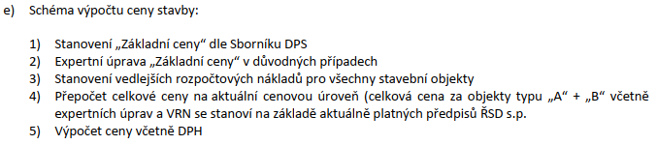
CENOVÉ DATABÁZE DOPRAVNÍCH STAVEB 2025 – SPK DPS
SPK DPS - Sborník pro oceňování staveb pozemních komunikací ve stupni dokumentace pro povolení stavby 2025

Slide 16
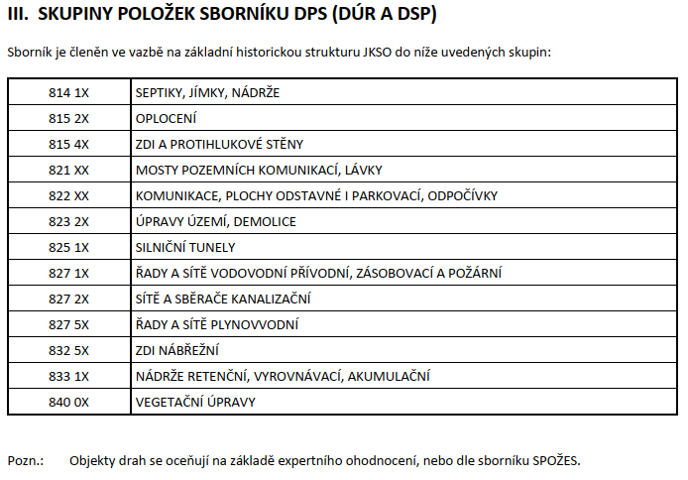
CENOVÉ DATABÁZE DOPRAVNÍCH STAVEB 2025 – SPK dps
SPK DPS - Sborník pro oceňování staveb pozemních komunikací ve stupni dokumentace pro povolení stavby 2025

Slide 17
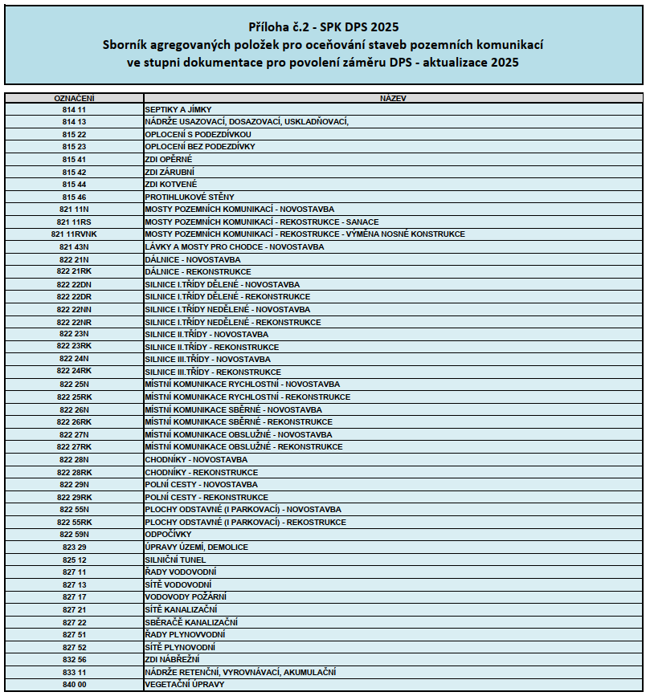
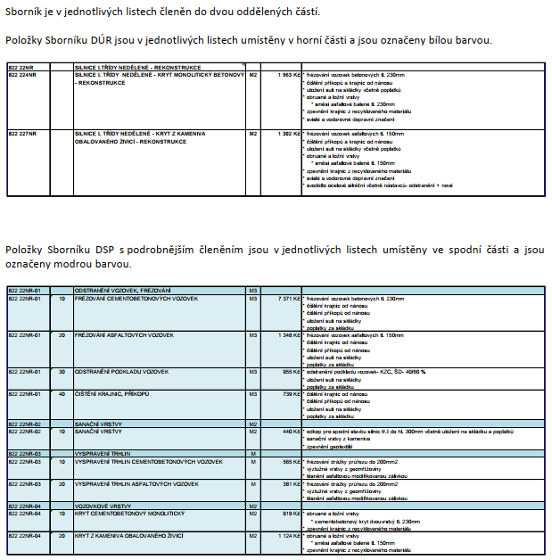
CENOVÉ DATABÁZE DOPRAVNÍCH STAVEB 2025 – SPK dps

Slide 18
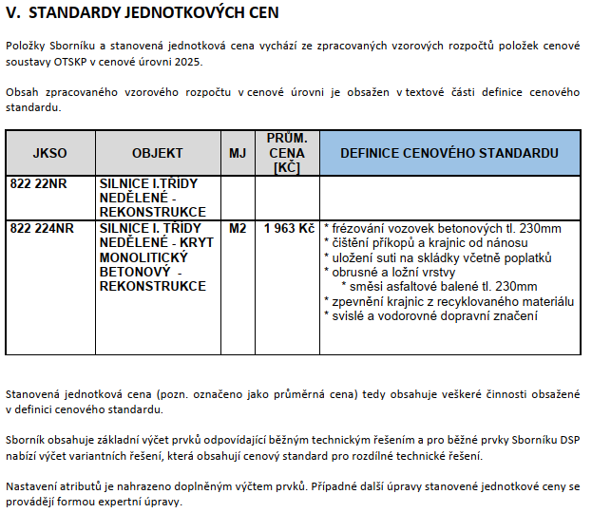
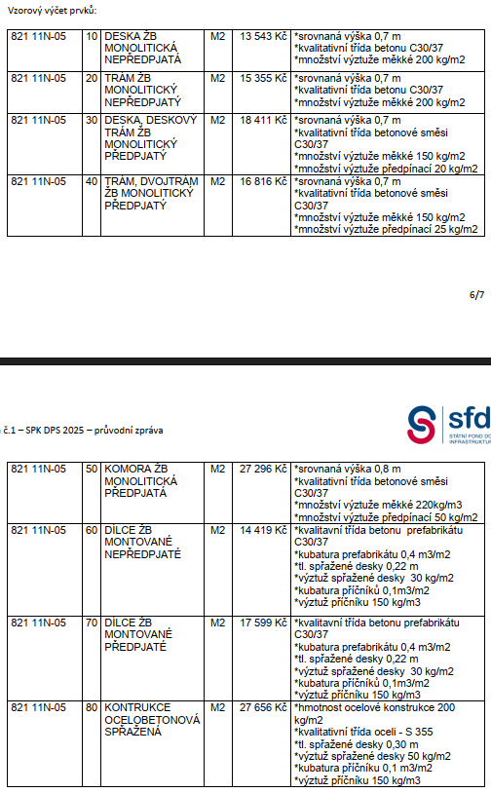
CENOVÉ DATABÁZE DOPRAVNÍCH STAVEB 2025 – SPK dps

Slide 19
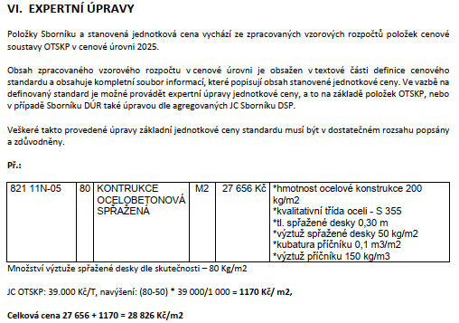
CENOVÉ DATABÁZE DOPRAVNÍCH STAVEB 2025 – SPK dps
Expertní úpravy

Slide 20
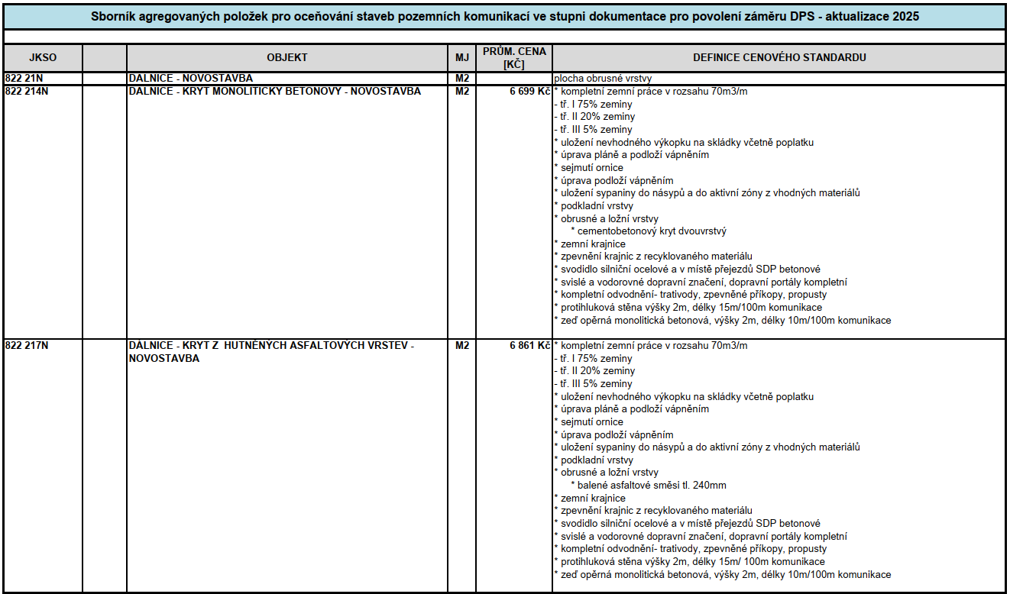
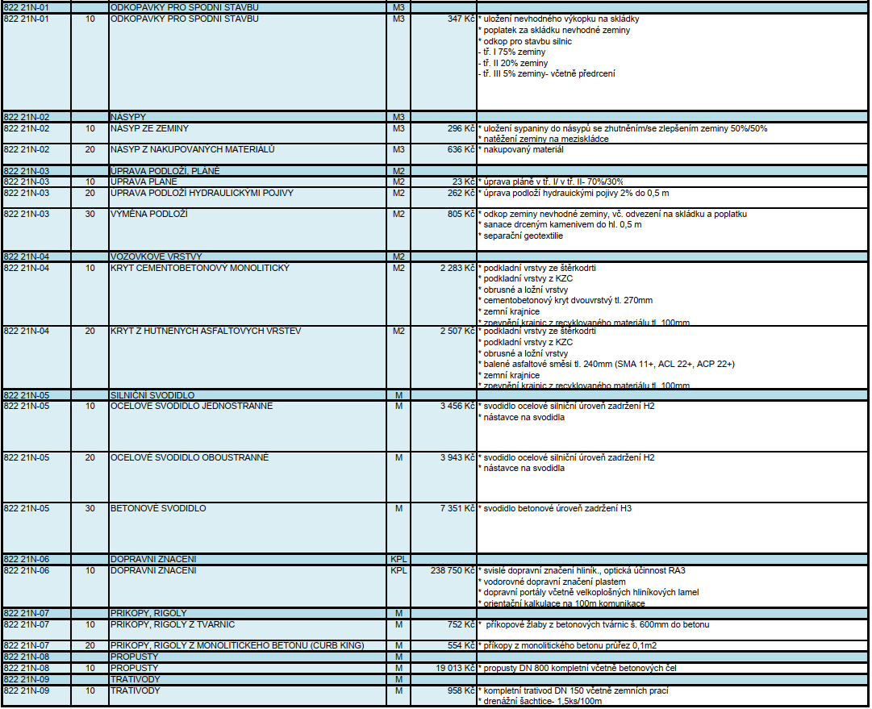
CENOVÉ DATABÁZE DOPRAVNÍCH STAVEB 2025 – SPK dps

Slide 21
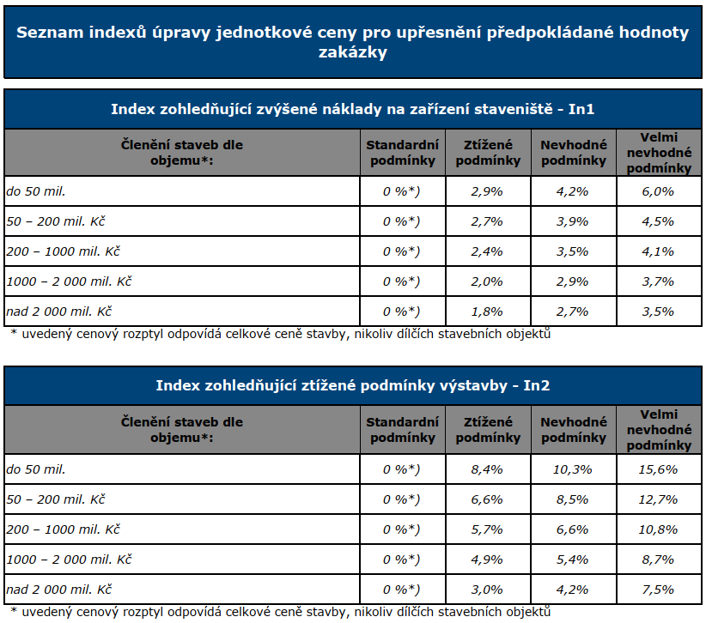
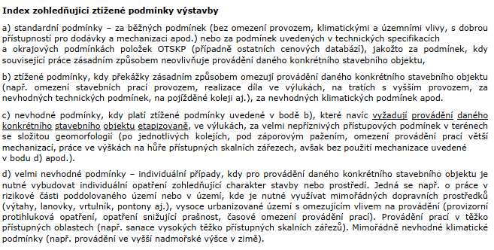
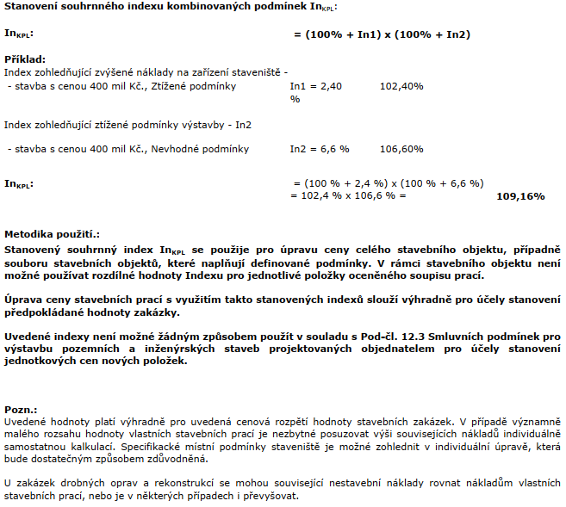
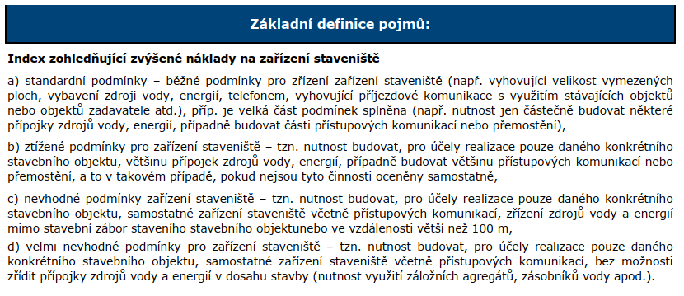
CENOVÉ DATABÁZE DOPRAVNÍCH STAVEB 2025 – SPK dps

Slide 22
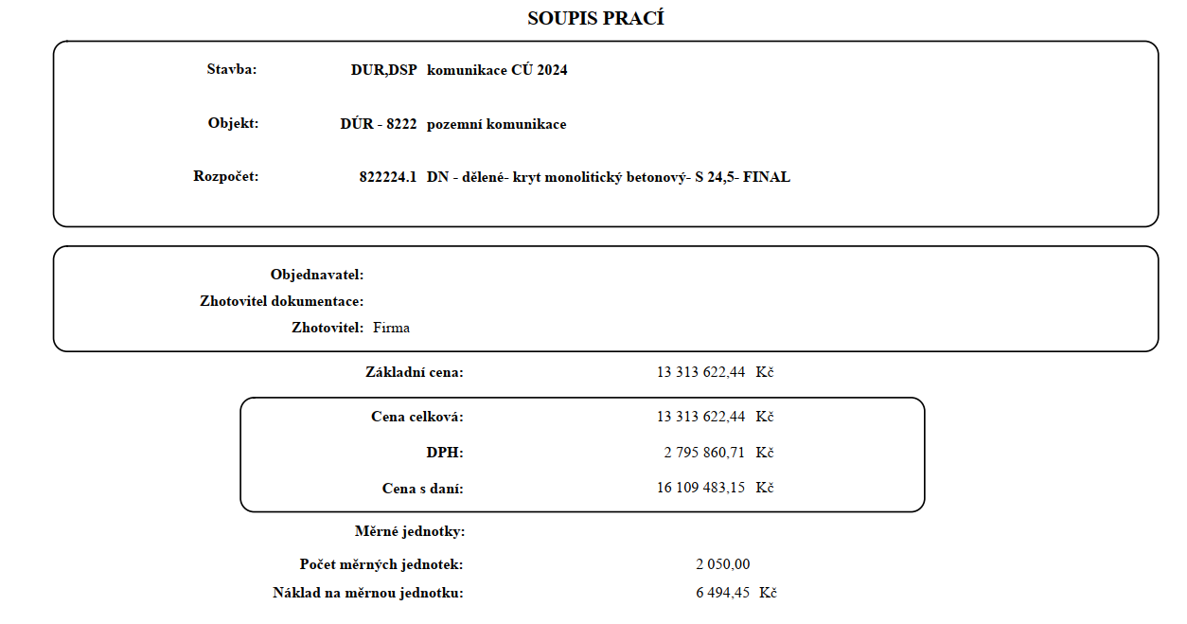
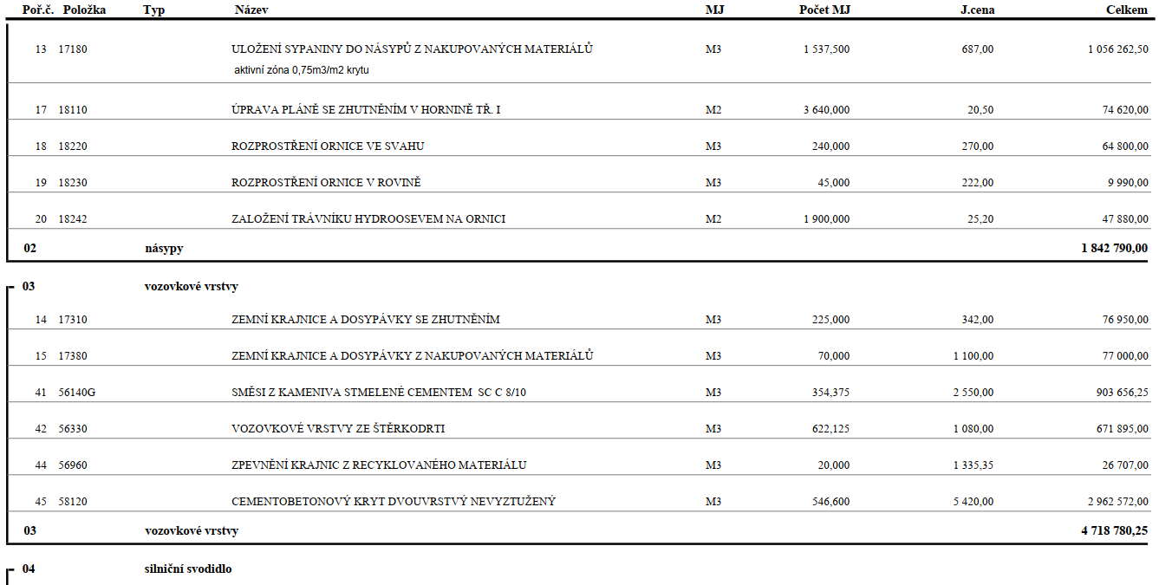
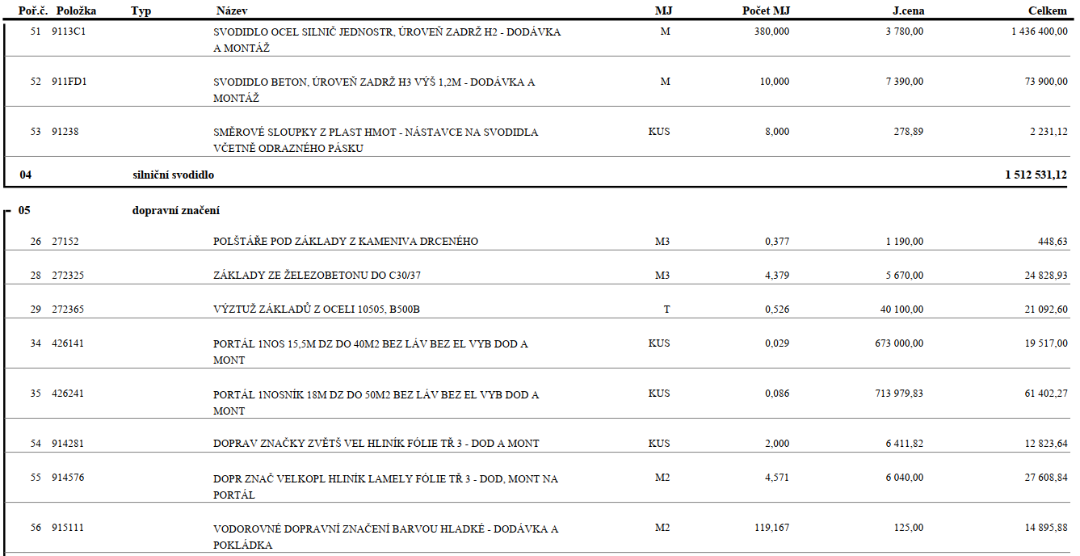
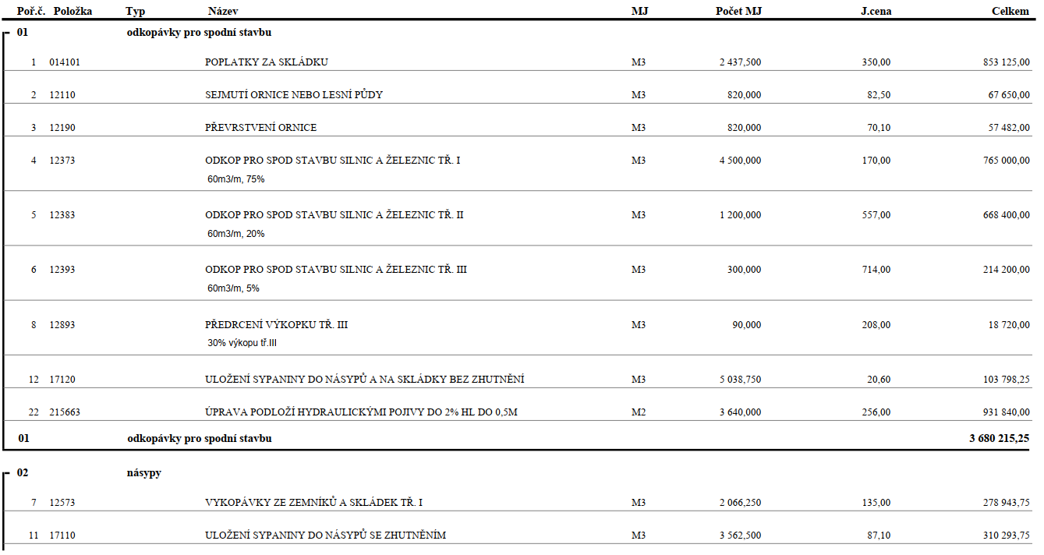
CENOVÉ DATABÁZE DOPRAVNÍCH STAVEB 2025 – SPK dps

Slide 23
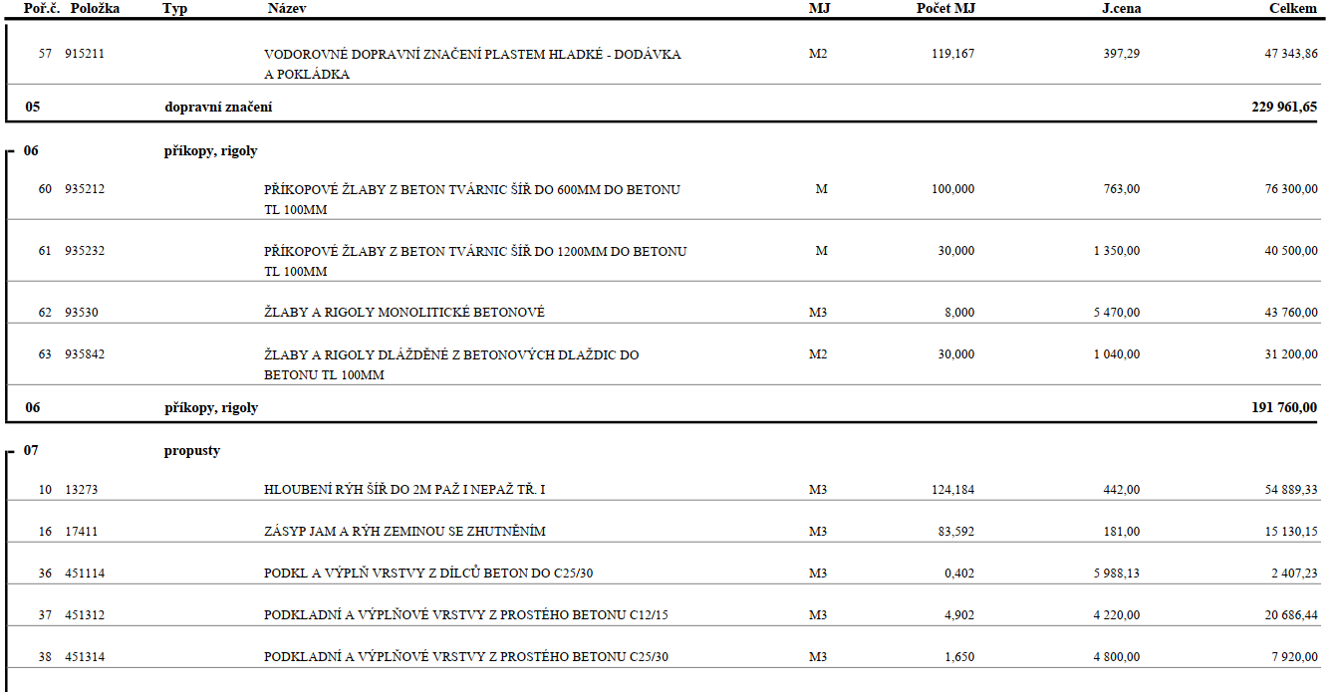
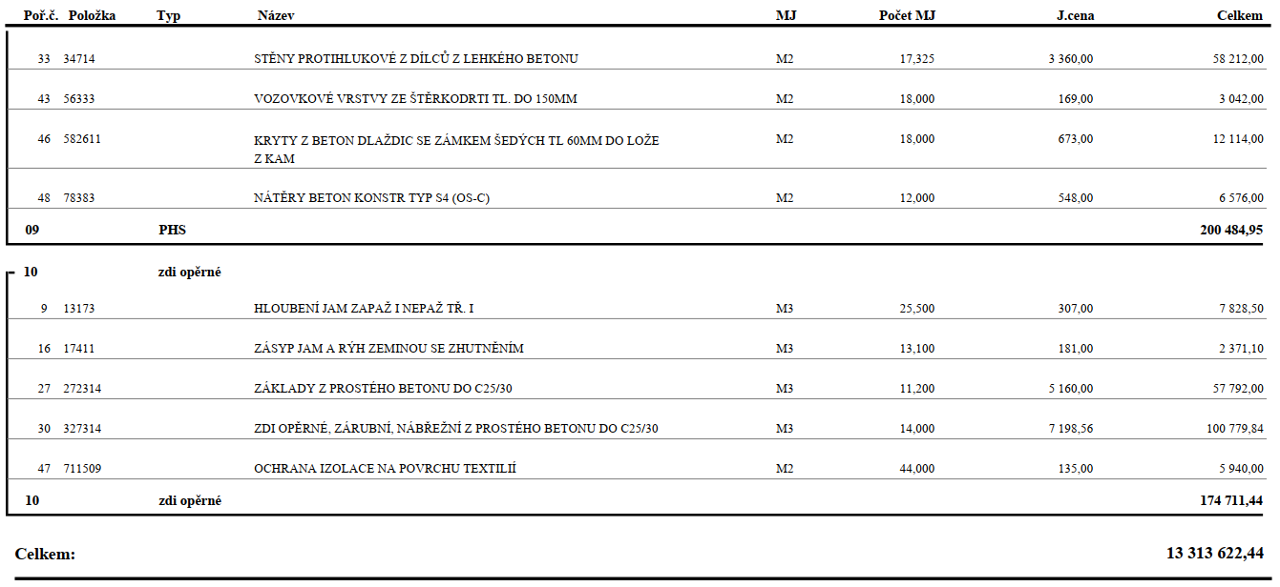
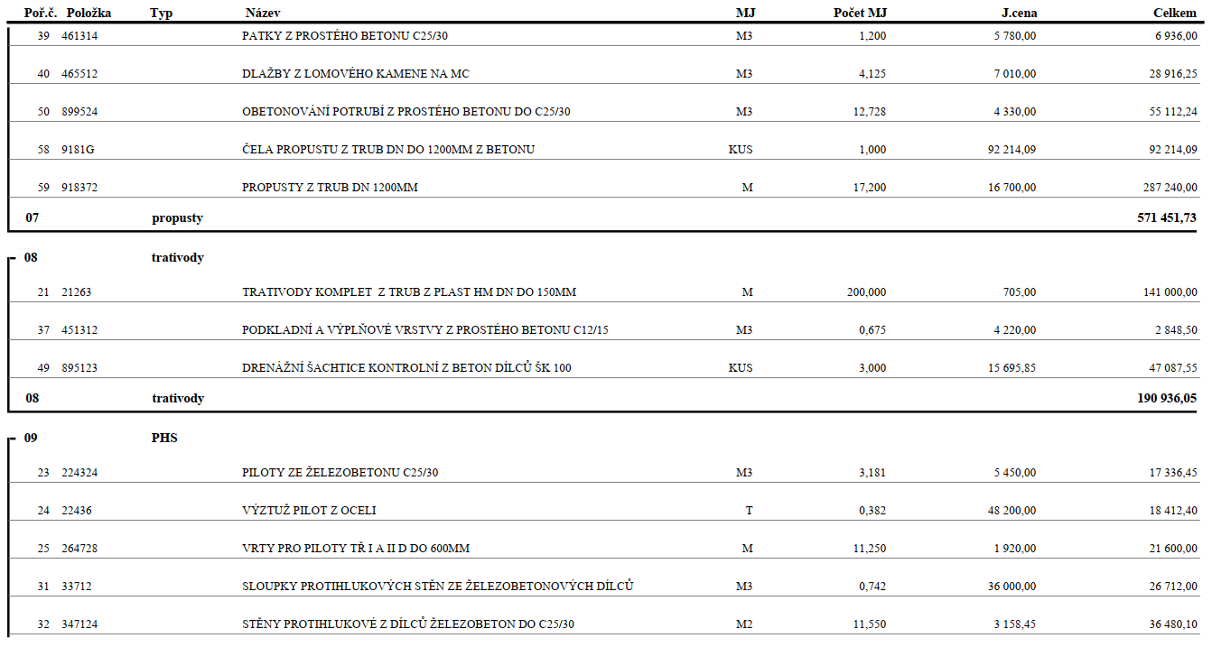
CENOVÉ DATABÁZE DOPRAVNÍCH STAVEB 2025 – SPK dps

Slide 24
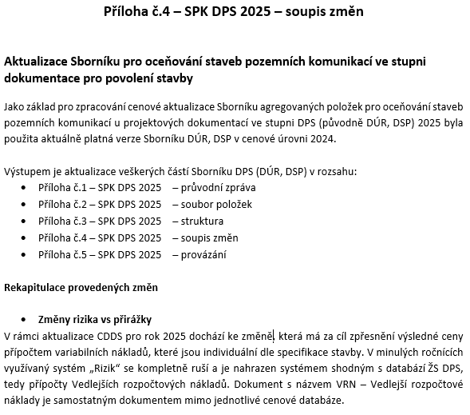
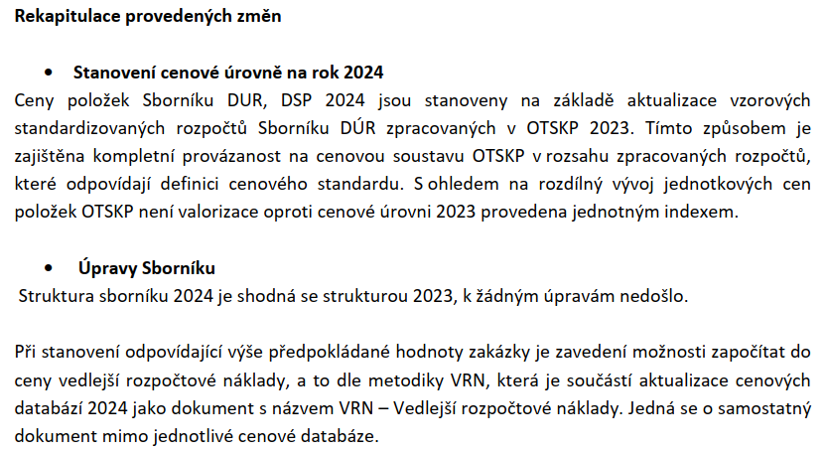
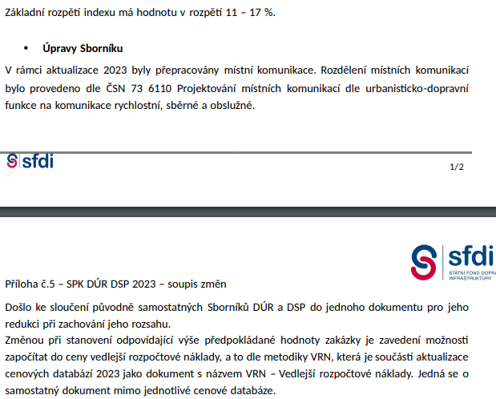
CENOVÉ DATABÁZE DOPRAVNÍCH STAVEB 2025 – SPK dps

Slide 25
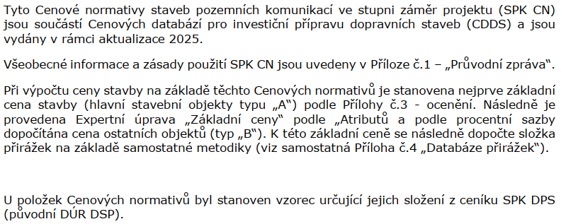
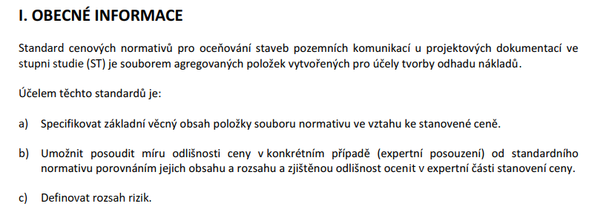
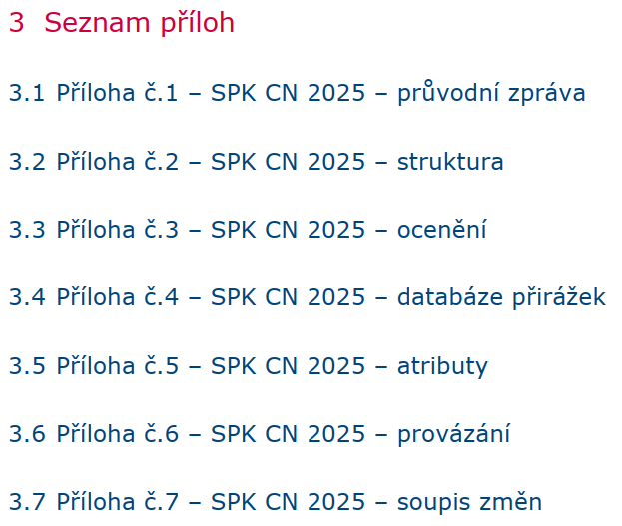

CENOVÉ DATABÁZE DOPRAVNÍCH STAVEB 2025 – SPK CN
SPK CN - Cenové normativy staveb pozemních komunikací 2025

Slide 26


CENOVÉ DATABÁZE DOPRAVNÍCH STAVEB 2025 – SPK CN
SPK CN - Cenové normativy staveb pozemních komunikací 2025

Slide 27



CENOVÉ DATABÁZE DOPRAVNÍCH STAVEB 2025 –SPK CN

Slide 28



CENOVÉ DATABÁZE DOPRAVNÍCH STAVEB 2025 – SPK CN

Slide 29

CENOVÉ DATABÁZE DOPRAVNÍCH STAVEB 2025 – SPK CN

Slide 30


CENOVÉ DATABÁZE DOPRAVNÍCH STAVEB 2025 – SPK CN

Slide 31

CENOVÉ DATABÁZE DOPRAVNÍCH STAVEB 2025 – SPK CN
Příklad použití atributů :

Slide 32


CENOVÉ DATABÁZE DOPRAVNÍCH STAVEB 2025 – SPK CN

Slide 33




CENOVÉ DATABÁZE DOPRAVNÍCH STAVEB 2025 – SPK cn

Slide 34
CENOVÉ DATABÁZE DOPRAVNÍCH STAVEB 2025 – CN / DÚR
Navýšení proti roku 2024
Rozdíl CN a DÚR:
Cenové normativy – oceňují se pouze objektu A, což jsou komunikace, mosty, tunely. Pro jednotlivé typy objektů jsou vybrány nejběžnější konstrukce, případně kombinace konstrukcí v odhadnuté poměru, jak se reálně pro daný typ objektu používají. Objekty typu B (inženýrské sítě, vodohospodářské objekty, úpravy ploch, zabezpečovací zařízení atd.) se oceňují pouze %.
Objekty DÚR – databáze objektů DÚR je napříč celou stavbou, tedy včetně vodohospodářských objektů, plynovodů, zdí, oplocení, PHC atd. Pro konkrétní druhy objektů (dálnice – kryt beton, dálnice – kryt asfalt atd), které se mohou vyskytovat, je stanovena cena. % změny ceny je stanoveno jako průměr všech těchto objektů bez ohledu na významnost a četnost používání objektu.
Některé objekty CN i DUR byly v rámci aktualizace revidovány, tedy změna ceny nevychází ze změny cenové úrovně, ale ve snaze stanovit cenu přesněji.
Navýšení proti cenové úrovni 2024
Silniční stavby:
DPS +0,56%
CN +0,58%

Slide 35

CENOVÉ DATABÁZE DOPRAVNÍCH STAVEB 2025 – SPK CN

Slide 36



CENOVÉ DATABÁZE DOPRAVNÍCH STAVEB 2025 – CYKLO CN
CYKLO CN - Cenové normativy staveb cyklistických stezek 2025

Slide 37

CENOVÉ DATABÁZE DOPRAVNÍCH STAVEB 2025 – CYKLO CN

Slide 38

CENOVÉ DATABÁZE DOPRAVNÍCH STAVEB 2025 – CYKLO CN

Slide 39

CENOVÉ DATABÁZE DOPRAVNÍCH STAVEB 2025 – CYKLO CN

Slide 40
CENOVÉ DATABÁZE DOPRAVNÍCH STAVEB – CDDS aktualizace 2025 - OTSKP seminář; WEBINÁŘ
DĚKUJEME ZA POZORNOST

